Slide 1

Clique para adicionar o título
“Entre no bloco
do Python”

Slide 2


Slide 3




@allythy

Slide 4

“Esse ano eu começo a estudar Python”
Algum colega seu

Slide 5
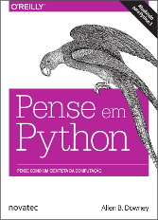
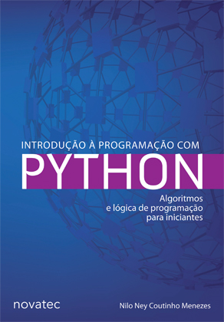
Livros - Iniciante
Introdução à programação com Python
Pense em Python

Slide 6
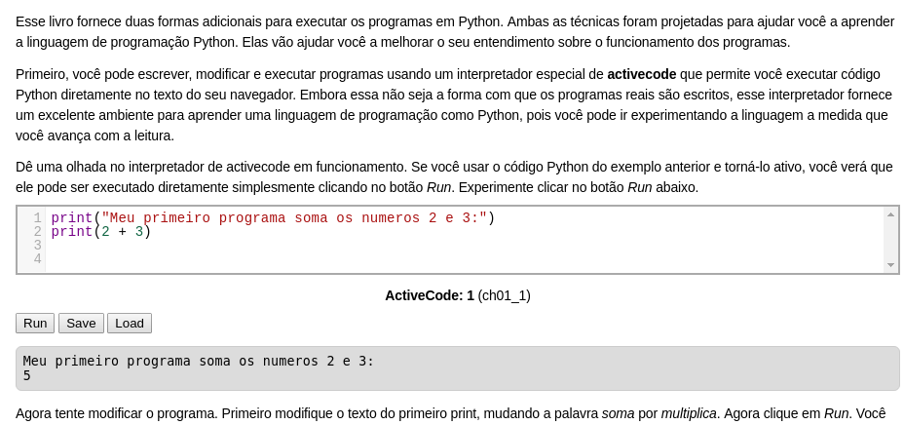
Livros - Iniciante
Como Pensar Como um Cientista da Computação

Slide 7
Aulas - Iniciante
Introdução à Ciência da Computação com Python
Curso em Vídeo
Python para Zumbis
Abel Separovich

Slide 8
Links - Iniciante
http://turing.com.br/pydoc/2.7/tutorial/
https://docs.python.org/3/tutorial/index.html
https://pymbook.readthedocs.io/en/latest/index.html
https://docs.python.org/3/library/functions.html
http://pythontutor.com/

Slide 9
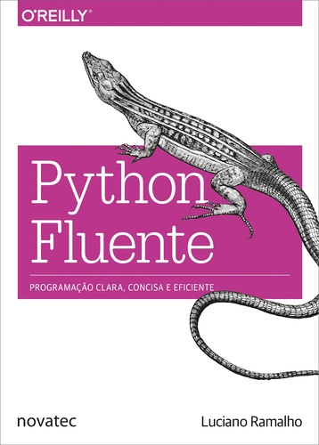
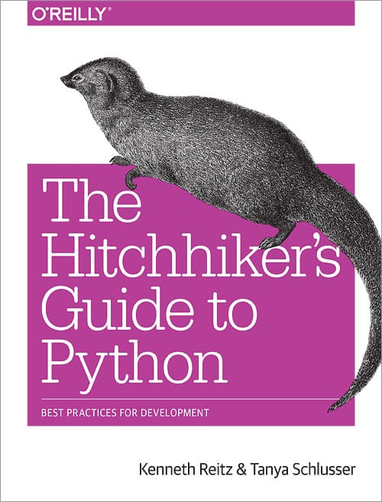
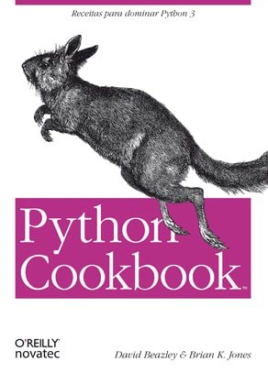
Livros - Avançado
Link para o livro
Link para o livro
Link para o livro

Slide 10
Links úteis
https://docs.python.org/3/reference/datamodel.html
https://realpython.com/
https://tutorial.djangogirls.org/pt/
https://github.com/leportella/datascience-pizza
https://www.youtube.com/channel/UCiCQrFh8ckR_LXQyOAsOZiw/playlists
https://blog.miguelgrinberg.com/post/the-flask-mega-tutorial-part-i-hello-world
https://www.youtube.com/user/mendesesduardo

Slide 11
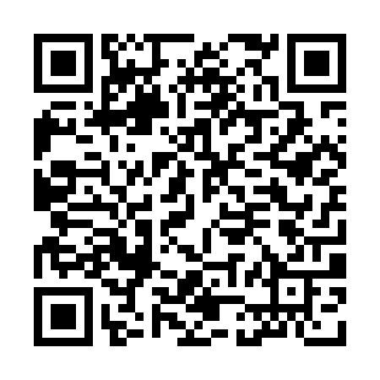
Obrigado!
https://allythy.github.io/contact/

